Slide 1
Московский Авиационный Институт
(национальный исследовательский университет)
Граничные условия

Slide 2
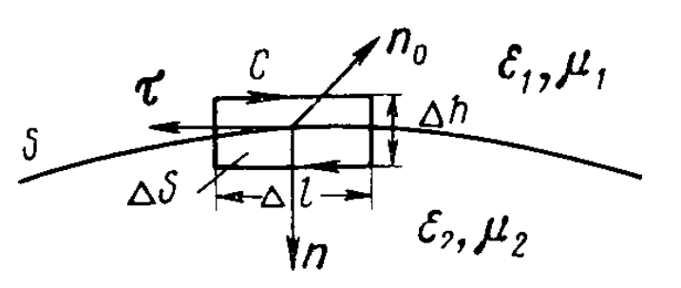
Граничные условия
Граничные условия — соотношения между векторами поля в двух очень близких точках, находящихся по обе стороны границы раздела двух сред.

Slide 3
Поверхность раздела двух диэлектриков
Касательные составляющие напряженностей электрического и магнитного полей должны удовлетворять условиям:
n — нормаль к поверхности раздела, направленная из первой среды во вторую,
J_{s}^{e} — поверхностная плотность электрического тока, протекающего по поверхности раздела,
J_{s}^{m} — поверхностная плотность магнитного тока, протекающего по поверхности раздела.

Slide 4
Поверхность раздела двух диэлектриков
Нормальные составляющие индукции связаны соотношениями:
n — нормаль к поверхности раздела, направленная из первой среды во вторую,
ρ_{s}^{e}, ρ_{s}^{m} — поверхностные плотности электрического и магнитного заряда, находящихся на поверхности раздела

Slide 5
Поверхность раздела диэлектрика и идеального проводника
Касательная составляющая вектора напряженности электрического поля E равна нулю
Нормальная составляющая вектора напряженности магнитного поля H равна нулю

Slide 6
Поверхность раздела диэлектрика и идеального магнетика
Нормальная составляющая вектора напряженности электрического поля E равна нулю
Касательная составляющая вектора напряженности магнитного поля H равна нулю:

Slide 7
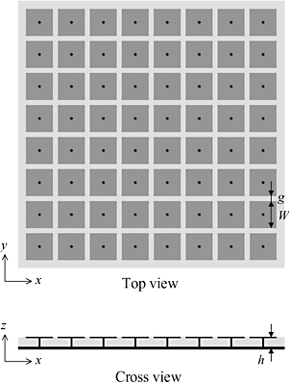
Electromagnetic Band Gap (EBG)

Slide 8
Поверхность раздела диэлектрика и металла с конечной проводимостью
Поле в диэлектрике с потерями уменьшается экспоненциально:
δ — глубина проникновения.

Slide 9
Поверхность раздела диэлектрика и металла с конечной проводимостью
Приближенные граничные условия Леонтовича
(импедансные граничные условия):
— касательные составляющие комплексных амплитуд
напряженности электрического и магнитного полей
— поверхностное сопротивление металла
Эти условия справедливы, если радиус кривизны поверхности металла много больше глубины проникновения.

Slide 10
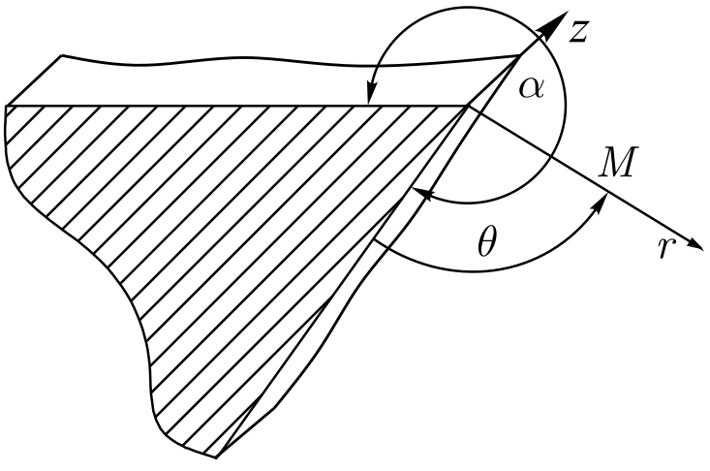
Граничные условия на ребре
Электромагнитная энергия, запасенная в любом конечном объеме вблизи ребра, должна оставаться конечной.
Любая составляющая векторов E и H при приближении
к ребру должна расти не быстрее, чем r^{τ-1}, τ > 0
r — расстояние от ребра до точки наблюдения.
τ — определяется электрофизическими свойствами сред, образующих ребро, и формой поверхностей раздела.

Slide 11
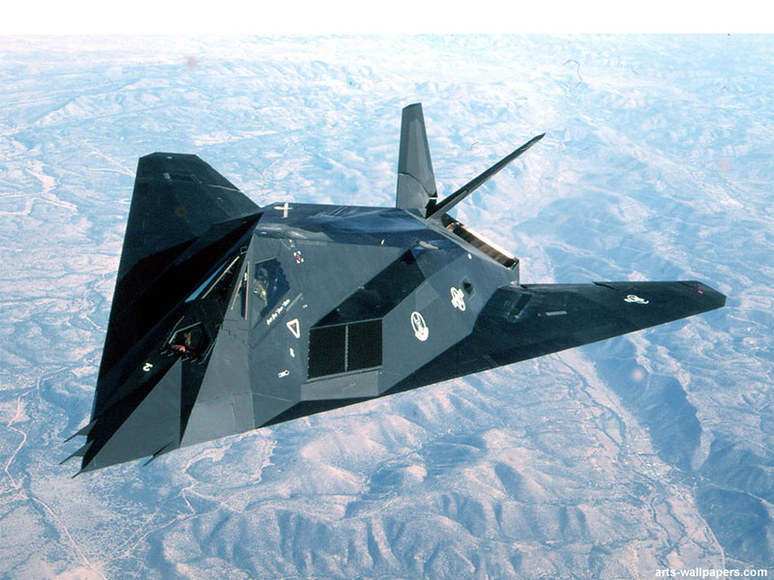
Lockheed F-117 Nighthawk

Slide 12

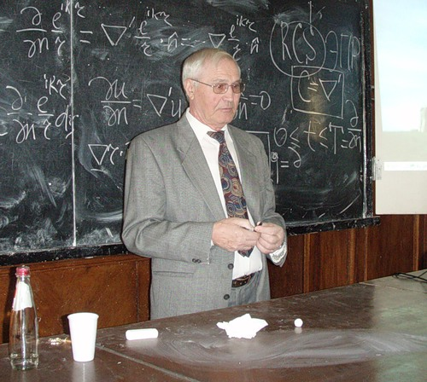
Уфимцев П.Я.
«Метод краевых волн в физической теории дифракции», 1962 г.

Slide 13
Условие излучения
Энергия поля должна быть конечной.
Напряженность электрического и магнитного полей должна убывать на бесконечности быстрее, чем 1 / r.
Условие излучения Зоммерфельда:

